Slide 1
Wie ein Agent die Gridworld durch Q-Learning meistert
Luca Tippmann | KI

Slide 2
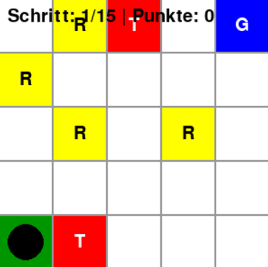
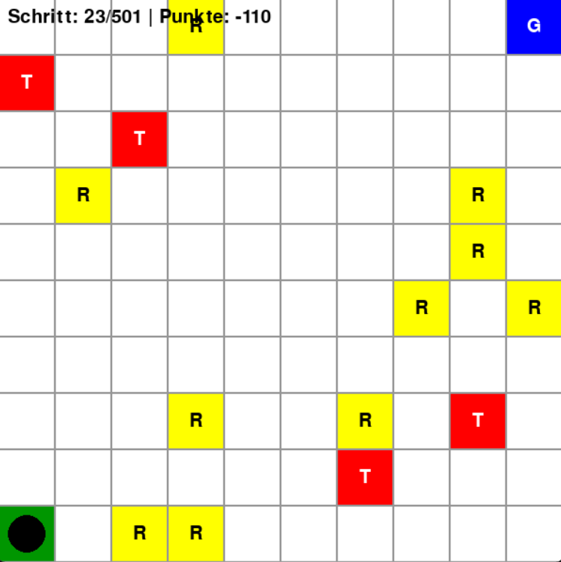
Gridworld

Slide 3
Reinforced Learning
Grundprinzip:
Ein Agent lernt, optimale Entscheidungen in einer Umgebung zu treffen
Beispiel: Gridworld
Agent erhält ein Feedback, basierend auf dem aktuellen Zustand und der Aktion die er tut und lernt daraus
bei einer guten Aktion wird er belohnt, bei einer schlechten bestraft
Notes:
Grundprinzip: und dabei Belohnungen zu sammeln, möglichst hohe
Beispiel: Gridworld basierend auf der Ausgangssitutation (aktuelles Feld und umliegende Felder), der Aktion wird er belohnt dabei lernt er und entwickelt eigene Strategien um möglichst große belohnungen zu erhalten

Slide 4
Q-Learning
Der Agent lernt hier/ erstellt eine Q-Tabelle
Er speichert für jeden möglichen Zustand einen Qualitätswert (Q-Wert)
Für jede Aktion die er macht wird er belohnt/bestraft und passt basierend darauf seine Q-Tabelle an
Zum Start wird viel Ausprobiert/gelernt um die Tabelle zu verbessern/erweitern
Zum ende nutzt er das erlernte und probiert weniger
Notes:
Beliebter Algorithmus des Reinforced Learnings
Hoher Q-Wert = gute Aktion
Er vergleicht den neuen Wert mit dem erwarteten und passt basierend auf der Differenz den Q-wert in seiner Tabelle an, und wird immer präziser das zwischcen ausprobieren und nutzen des erlernten wird von nem wert gesteuert der sich während des Trainings verringert

Slide 5
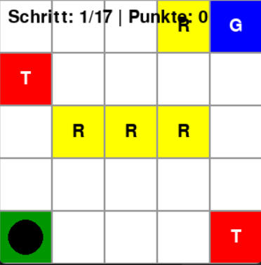
Erkenntnisse
Aktuelle Werte:
Größe: 5*5
4 Rewards und 2 Traps
1 Start und 1 Ziel
Ziel gibt 1.500 Punkte, Rewards 1.000 Punkte und Traps kosten 10.000 Punkte
Schritte kosten 5 punkte, maximal 500 pro Runde
2.000.000 Trainingsrunden
Min Epsilon wert: 0.02, Start: 1.00
Ca. 75% Erfolgswahrscheinlichkeit

Slide 6
Erkenntnisse
Aktuell:
Der Agent kann an Fallen „hängenbleiben“
Alternative Werte:
Bei zu hohen Schrittkosten: Agent geht auf schnellstmöglichem Weg zum Ziel und Ignoriert alles andere
Zu hohe Rewards: Agent verbraucht alle Schritte mehr Belohnungen zu finden und geht nicht ins Ziel
Zu hohe Fallenkosten: Agent verlässt nicht den Start, weil die Kosten zu hoch sein könnten
Zu großes Feld: Training dauert sehr lange und ist nicht sehr effizient
Probleme:
Belohnungen wurden mehrmals versucht einzusammeln
Es wurde versucht einen möglichst hohen negativen Wert zu erreichen
Notes:
Je mehr Training desto Präziser macht der Algorithmus das was er gelernt hat
Zu wenig Training und der Agent nutzt eine zuvor gelernte Feste route, genauso wenn nur das eigene Feld bekannt ist und keine umliegenden obvious
Möglichst große Negative Werte, weil der Agent gelernt hat das er immer negative Werte erhält, weil Schrittkosten oder Fallenkosten zu hoch, und versucht schnelsstmöglich diese negativen Werte zu erreichen um es zu beenden

Slide 7
Quellen
Bestärkendes Lernen – Wikipedia
pygame news
Google Gemini

